Slide 1

Align before Fuse : Vision and Language Representation Learning with Momentum Distillation
Won Jun Noh
RTOS Lab
Division of AI Computer Engineering
Kyonggi University

Slide 2
Contents
Introduction
Method
Experiments
Conclusion

Slide 3
Introduction
기존 Vision-Language Pretrain 모델들은 사전 훈련된 image feature 추출에 의존함
  Image feature와 text의 token embedding이 서로 다른 공간에 있어 image-text interaction을 학습하기 어려움
  Object detection 모델은 bounding box label과 고해상도의 이미지가 요구됨
이를 해결하기 위해 contrastive learning으로 학습하는 pre-alignment 과정을 추가

Slide 4
Introduction
대부분의 Image-Text pair 데이터셋은 대용량 web 데이터셋을 사용
  이미지와 텍스트 사이에 서로를 잘 설명하지 못하는 noisy한 데이터 존재
  One-hot label의 경우 한 단어로 이미지를 나타냄으로써 이미지를 정확하게 설명하기 힘듬
One-hot label에 존재하지 않는 informative feature을 얻기 위해 momentum model로 유사한 pseudo-target을 만들어 학습하는 momentum distillation(MoD) 제안

Slide 5
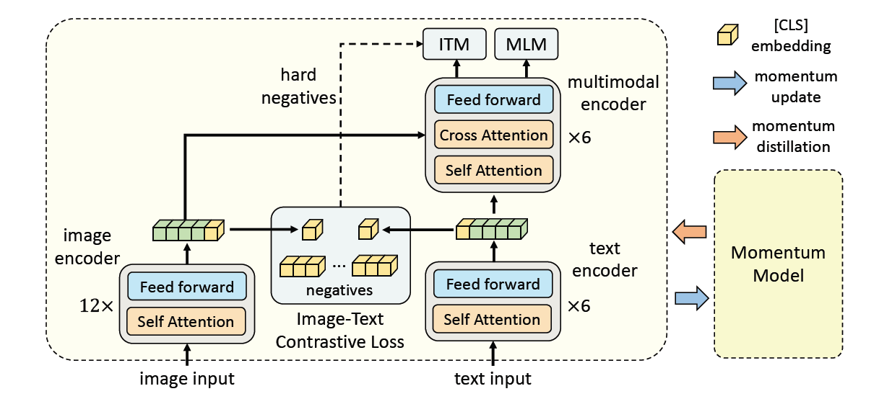
Method
ALBEF Architecture
Notes:
이미지 인코더는 ViT-16 12개의 레이어, 텍스트 인코더는 Bert의 첫 6개 레이어, multimodal encoder은 bert의 마지막 6개 레이어를 사용
먼저 이미지는 이미지 인코더에, 텍스트는 텍스트 인코더에 넣어 feature을 추출한 뒤, multi modal encoder의 입력으로 넣습니다.
이미지와 텍스트 사이의 코사인 유사도를 계산하는 Image-Text Contrastive Loss(ITC) -> positive pair은 유사도가 높게, negative pair은 유사도가 낮게 측정되도록 학습
ITC에서 Momentum model에서 생성한 pseudo target을 넣어 다 같이 유사도를 측정한 뒤 queue에 삽입, hard negative sample을 추출하여 ITM에 사용
Mlm은 텍스트에 mask를 15%의 확률로 씌워 그 mask에 해당하는 단어를 맞추는 object
ITM은 image-text pair가 positive인지 negative인지 예측하는 object, hard negative와 같이 학습됨

Slide 6
Method
Momentum Distillation(MoD)
  Pre-training에 사용되는 image-text pair 데이터의 경우 정제되지 않은 web-data가 대부분
    Noisy 하면서 상관관계가 명확하지 않은 데이터 존재 가능성
    ITC -> negative text가 positive text보다 이미지를 더 잘 설명할 수 있음
    MLM -> mask에 들어갈 더 좋은 단어가 존재할 수 있음
  Momentum Model로 Pseudo-target을 생성하여 one-hot label 만으로 얻기 힘든 정보 학습
    Momentum-model이란 인코더의 exponential-moving-average(지수 이동 평균)으로 구성된 지속적으로 진화하는 teacher 모델
    Image-text input을 momentum model에 포워딩 -> pseudo-target output

Slide 7
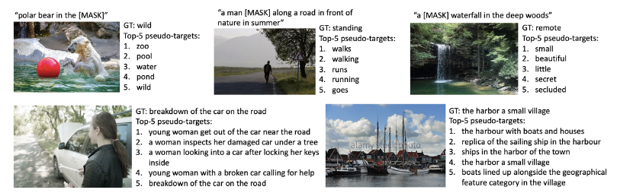
Method
Pseudo-target?
  GT와 유사하게 생성된 자연어 label
  Noisy web data로부터 더 좋은 feature 추출 가능
  One-hot label이 갖지 못하는 informative feature 획득 가능
Notes:
사진의 경우 polar bear in the [Mask]에서 GT인 wild를 제외한 zoo, pool등의 단어는 충분히 이 이미지들의 답이 될 수 있다.
만약 wild만을 정답으로 하는 one hot label의 경우 이러한 좋은 정보들을 학습할 수 없다.
Momentum model의 output을 soft-label(pseudo-target)로 여겨 momentum distillation을 수행, downstream task에서의 향상을 보여준다.

Slide 8
Method
Image-Text Contrastive learning(ITC)
  이미지, 텍스트 각각 인코더에서 CLS token 추출
    Image Encoder : ViT-16
    Text Encoder : BERT 6 layer
  CLS token 에 linear layer와 normalize를 수행해서 image feature
  추출

Slide 9

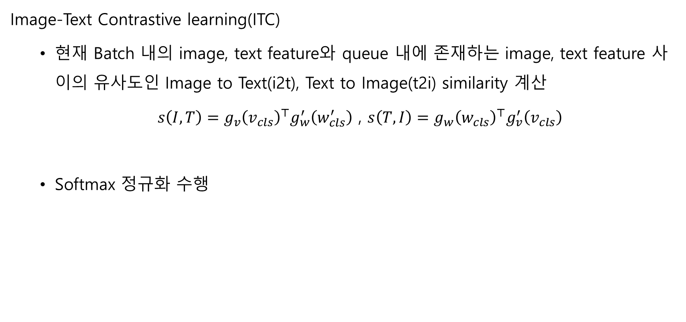
Method
Image-Text Contrastive learning(ITC)
  현재 Batch 내의 image, text feature와 queue 내에 존재하는 image, text feature 사이의 유사도인 Image to Text(i2t), Text to Image(t2i) similarity 계산
  $s\left(I,T\right)=g_{v}{\left(v_{cls}\right)}^{⊤}g_{w}^{′}\left(w_{cls}^{′}\right)$ , $s\left(T,I\right)=g_{w}{\left(w_{cls}\right)}^{⊤}g_{v}^{′}\left(v_{cls}\right)$
  Softmax 정규화 수행
Notes:
Queue에는 이전 batch에서 수행된 momentum model의 image, text feature이 들어가있음
이미지에서 텍스트로 향하는 유사도와, 텍스트에서 이미지로 향하는 유사도 -> softmax 정규화 수행

Slide 10

Method
Image-Text Contrastive learning(ITC)
  Momentum model의 image, text feature와 queue 내부의 image, text feature 사이의 i2t, t2i similarity에 Softmax 함수를 적용하여 one-hot similarity를 생성한다.
  Pseudo-target의 i2t, t2i similarity와 기존 batch에서 계산한 i2t, t2i의 similarity 사이 cross-entropy 계산

Slide 11
Method
Image-Text Matching (ITM)
  Image-text pair가 positive인지, negative인지 binary로 예측하는 단계
  ITC에서 positive pair을 제외한 pair중 유사성이 높은 pair를 hard negative sample로 사용
Notes:
Queue 내에 있는 Hard Negative sample을 ITC에서 가져와 의미상으로는 유사하지만 일치하지 않는 pair를 비교할 때 detail까지 잘 구별할 수 있도록 함
예를 들어 고양이와 관련된 텍스트를 연결해야 한다면, hard negative sample을 강아지, 소 말 등 다르지만 밀접한 관련이 있는 데이터로 구성

Slide 12
Method
Mask Language Model(MLM)
  이미지와 mask가 없는 contextual text를 활용하여 mask가 쓰여진 단어를 예측
  Text의 15%를 [Mask]로 치환 -> 원본 텍스트와 예측된 텍스트 사이의 loss 계산
  ITC, ITM, MLM 총 3개의 loss를 합하여 학습 진행
Notes:
Momentum Model로 생성된 predicted text랑 기존 model로 생성된 predicted text랑 cross entropy loss로 probabilit를 비교

Slide 13
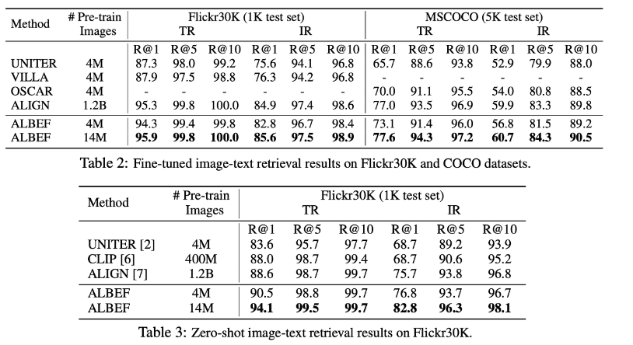
Experiment
ALBEF on Downstream task
Notes:
12억개의 데이터로 학습된 ALIGN, 4억개의 데이터로 학습된 CLIP 보다 더 높은 성능을 보이며, zero-shot 결과에서도 우세한 성능을 보입니다.

Slide 14
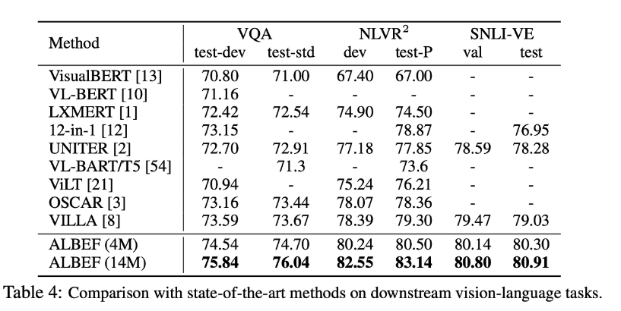
Experiment
ALBEF on VQA(Vision Quest Answer), NLVR(Natural Language Vision Reasoning)
Notes:
다양한 task에서 SOTA 달성

Slide 15
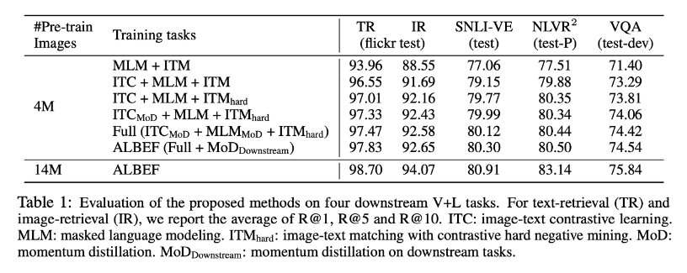
Experiment
ALBEF Ablation study
Notes:
ITC, MLM, ITM momentum distillation 에 대한 ablation study입니다.
ITC의 유무가 크며, 소규모 epoch에서 Hard negative sample의 영향이 크게 나타났습니다.

Slide 16
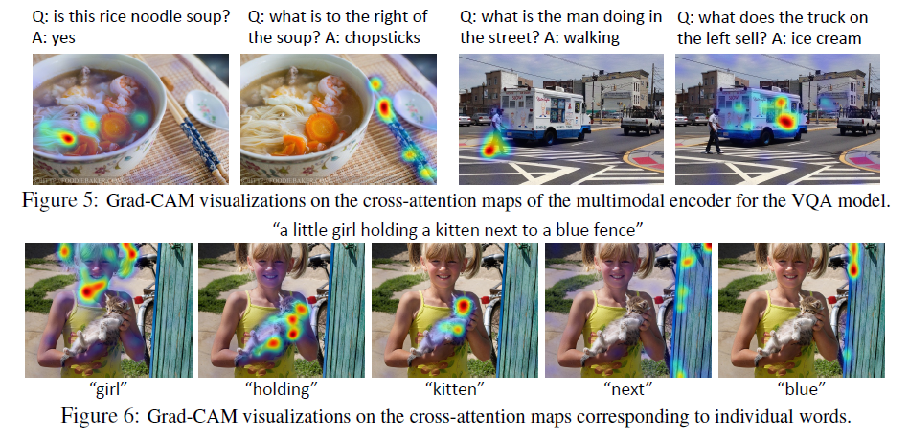
Experiment
Visualization
Notes:
Grad-CAM을 사용하여 multimodal encoder 의 중간 레이어의 cross attention map을 visualization 한 결과입니다.
각 단어가 뜻하는 이미지 상의 region을 heatmap으로 표현했습니다.

Slide 17
Conclusion
  Vision-language representation learning을 위한 새로운 프레임워크 제안
  Unimodal 이미지 표현과 텍스트 표현을 정렬(align) 한 후 multi modal encoder을 수행
  Noisy web data, one hot label의 한계를 개선할 수 있는 momentum distillation 제안
  다양한 VL downstream task에서 SOTA 달성
  Image-text alignment 시각화를 수행하여 결과 해석 표현

